Slide 1
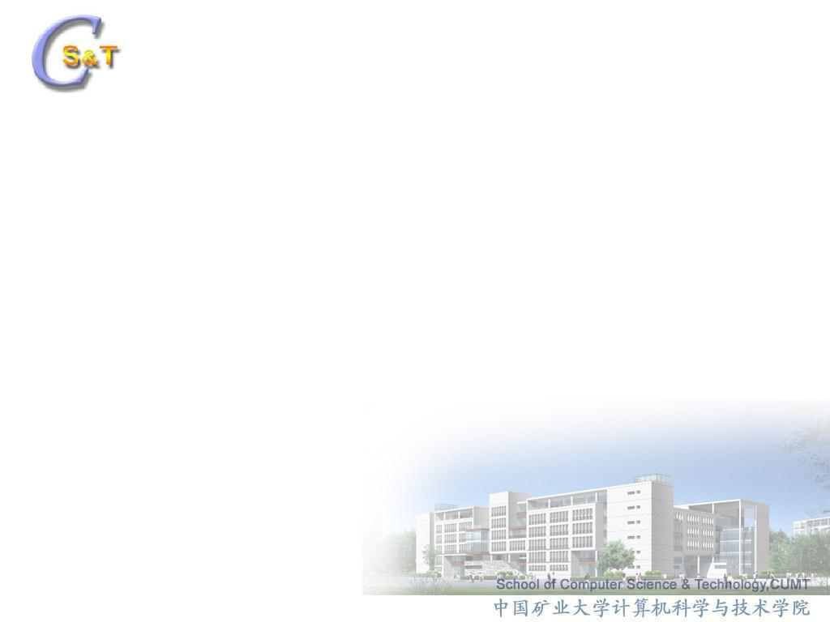
第5章 操作系统

Slide 2
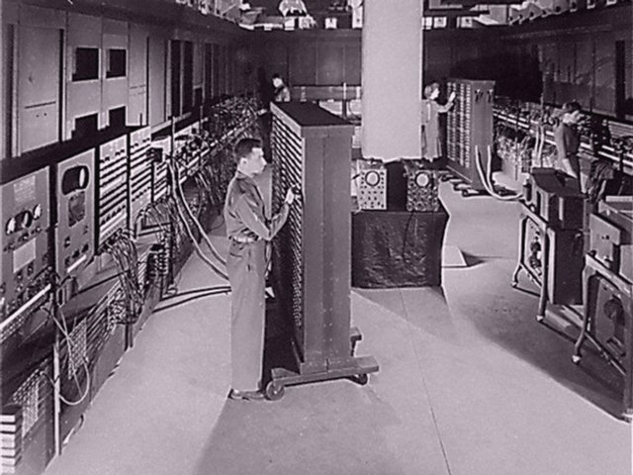
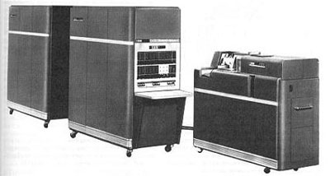
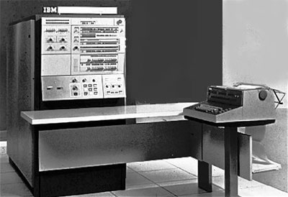
使用计算机的方式分为3个时期
电
子
管
计
算
机
手
工
操
作
晶
体
管
计
算
机
管
理
程
序
第
三
/四
代
计
算
机
操
作
系
统
手工
半自动化
自动化
1964年4月7日，历时四年研发的IBM360计算机问世，标志着第三代计算机的全面登场，这也是IBM历史上最为成功的机型。
第一台晶体管计算机TRADIC,贝尔实验室使用800只晶体管组装
1946年2月14日，ENIAC

Slide 3
教学内容
5.1 操作系统的概念
5.2 操作系统的的功能
处理器（进程）、存储、设备、文件
5.3 典型的操作系统

Slide 4


5.1 操作系统概念
定义：一种有效管理计算机的软硬件资源、合理组织计算机工作流程和为用户提供各种服务的系统软件。
管理控制计算机软硬件资源的系统软件
操作系统
计算机硬件
其他系统软件
用户
应用软件
操作系统是直接运行在“裸机”上的最基本的系统软件，任何其他软件都必须在操作系统的支持下才能运行。
操作系统是计算机硬件和其它软件的接口，也是用户和计算机的接口。
权利：管理计算机系统的软硬件资源
义务：为用户和其它软件提供服务接口

Slide 5
(2) 操作系统分类
处理任务的数量
单任务操作系统
多任务操作系统
同一时刻操作计算机的用户
单用户操作系统
多用户操作系统
用户界面
命令行字符界面
窗口图形界面

Slide 6
将待处理的计算任务成批装入计算机，然后按照某种调度策略选择一个或几个搭配得当的作业调入内存加以处理，计算机系统自动地、顺序地执行作业 。
允许多个用户同时联机使用计算机。一台分时计算机系统联有若干台终端，操作系统接收每个用户的命令，采用时间片轮转的方式处理用户的服务请求。
几种常见的OS类型:
操作系统能够及时响应随机发生的外部事件，并在规定的时间范围内完成对该事件的处理。
是对计算机网络进行管理的操作系统，通过按照网络体系结构的各个协议标准开发的软件模块来实现的，包括网络管理、资源共享、系统安全和多种网络应用服务等
批处理操作系统
运行在不具有共享主存的多台计算机上（像是一台虚拟的单处理计算机）。用来管理分布式系统中的所有资源，为用户提供一个统一的操作界面。
至于用户操作被指定在哪一台计算机上执行或使用哪一台计算机的资源，则是由操作系统完成的。
分时操作系统
是一种运行在嵌入式系统环境中的操作系统，它对整个嵌入式系统以及它所操作、控制的各种部件、装置等资源进行协调、调度、指挥和控制。
实时操作系统
网络操作系统
分布式操作系统
嵌入式操作系统

Slide 7
5.2 操作系统的功能
1) 管理计算机系统中的各种资源
资源包括硬件和软件资源，操作系统承担系统资源管理的任务，负责对系统中的各类资源进行合理调度和分配，以提高各类资源的利用率。
具体包括：
处理机管理、 存储管理、 设备管理、 文件管理
2)为用户提供各种服务界面
使用户有一个好的工作环境；
为其他软件的开发提供必要的服务和相应的接口。

Slide 8
5.2.1 处理器管理
操作系统的重要任务是控制程序的执行，它负责对系统中各个处理机及其状态进行登记，管理各程序对处理机的要求，按照一定的策略将系统中的各个处理机分配给申请的用户作业（进程）。
处理器并发地处理任务：
  任一时刻，只在做一件任务；
  频繁地从一件任务转向另一件任务——并发的假象；
处理器管理——如何分配CPU的处理时间；
  以进程为基本单位
程序 进程 线程

Slide 9
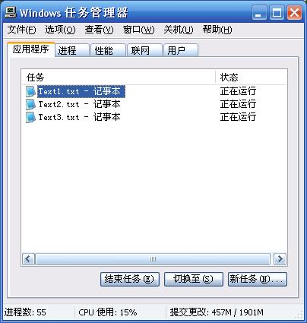
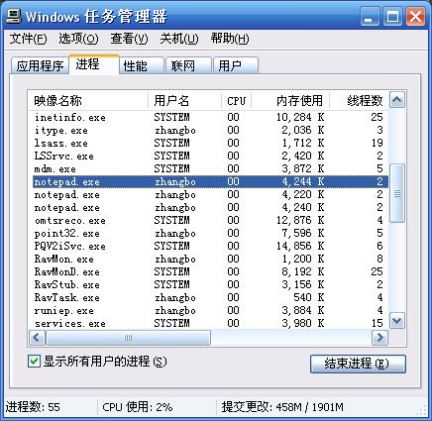

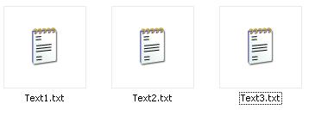
程序（program）：是为实现特定目标或解决特定问题而用计算机语言编写的命令序列的集合。
进程：正在执行的一道程序(是程序在一个数据集合上的运行过程)。
强调其是一个活动的实体，并表明其与程序是不同的。
线程：是系统分配处理器时间资源的基本单元，或者说进程之内独立执行的一个单元。
比进程更小的能独立运行的基本单位。
程序
硬盘
数据
CTRL+ALT+DEL

Slide 10
程序和进程的区别
静和动。程序是“静止”的，它描述的是静态的指令集合及相关的数据结构；进程是“活动”的，它描述程序执行起来的动态行为。
程序可以脱离机器长期保存。而进程是执行着的程序，当程序执行完毕，进程也就不存在了。进程的生命是暂时的。
程序不具有并发特征，不会受到其他程序的制约和影响。进程具有并发性，因此受到其他进程的制约和影响(争夺资源)。
进程与程序不一一对应。一个程序多次执行，可以产生多个不同的进程；一个进程也可以对应多个程序。
硬盘
进程1
内存
程序
并发性
进程2
宏观上并发执行
微观上交替执行
进程3
静态性
动态性

Slide 11
进程和线程的区别
线程是进程中的实体，一个进程可以拥有多个线程，一个线程必须有一个父进程。
线程不拥有系统资源，只有运行必须的一些数据结构；它与父进程的其它线程共享该进程所拥有的全部资源。
线程可以创建和撤消线程，从而实现程序的并发执行。
硬盘
内存
进程1
程序
线程1
进程2
线程2
进程3

Slide 12
进程的状态
进程在其生存周期内，其执行过程是间断性的，因此进程状态是不断变化。
等待状态。由于某种资源得不到满足，进程运行受阻，处于暂停状态，等待分配到所需资源后，再投入运行。
就绪状态。进程已经获得了除CPU之外所需资源，一旦得到CPU，就可以立即执行。
运行状态。进程获得了CPU及其它一切所需资源，正在运行。
进程调度
运行状态
等
待
资
源
就绪状态
时间用完
就绪状态
获得资源
等待状态

Slide 13
进程控制
进程控制的主要任务是调度和管理进程从“创生”到“消亡”整个生存周期过程中的所有活动，包括创建进程、转变进程的状态、执行进程、撤消进程等操作。
进程由三部分组成：
程序块。就是程序本身，用于描述进程所要完成的操作；
数据集合。它包括进程执行时所需要的数据集和工作区；
进程控制块 PCB（Process Control Block）。PCB用于记录进程的各种信息，反映进程动态特性的变化。
PCB是进程控制的核心机制（数据表格），OS就是通过PCB实现对进程的控制和管理的。

Slide 14
进程调度
进程调度程序的功能：
  记录所有进程的情况。包括进程名、进程状态、进程优先级和进程资源需求等信息，将这些信息记录在它们的PCB中。
  根据调度策略分配CPU。确定将CPU分配给就绪队列中的某个进程。
  分配、回收CPU。根据当前进程的状态，对CPU进行调度、分配。

Slide 15
进程调度方式
进程调度方式分为两种：
非剥夺式调度 是让正在执行的进程继续执行，直到该进程完成或发生其它事件，才移交CPU控制权。
剥夺式调度 是当“重要”的或“系统”的进程出现时，便立即暂停正在执行的进程，将CPU控制权分配给“重要”的或“系统”的进程。

Slide 16
进程调度算法
选择调度算法要考虑的因素：
  提高资源利用率，较少CPU空闲时间；
  对一般程序采用较合理的平均响应时间；
  应避免有的程序长期得不到响应。
常见的进程调度算法有：
  先到先服务
  短进程优先
  优先级高优先
  时间片轮转法

Slide 17
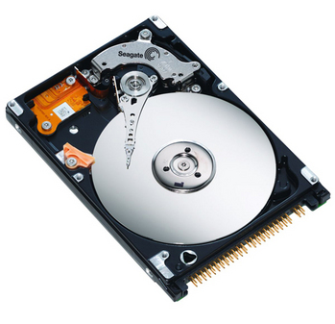
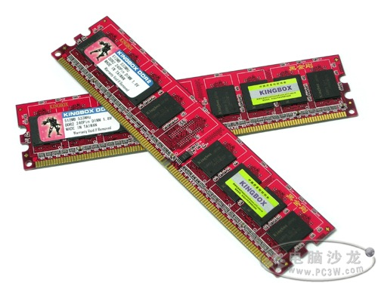
5.2.2 存储管理
操作系统按照一定的策略为用户作业分配存储空间，记录主存储器的使用情况，并对主存储器中的信息提供保护，在该作业执行结束后将它占用的内存单元收回以便其他程序使用。
内存（储器）是CPU可以直接存取的存储器
外存储器
内存（储器）
硬盘
内存

Slide 18
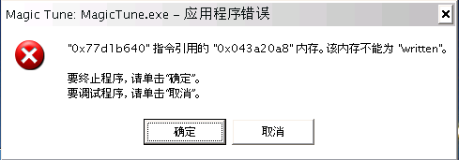
实质上是对存储空间的管理，主要是对内存的管理。主要包括以下四个方面的功能：
（3）地址映射：地址映射把逻辑地址映射到物理地址，可使用户不必关心物理存储空间的分配细节，从而为用户编程提供方便。地址映射在一定程度上也提供了一种内存保护的机制
（2）内存保护：保证各道程序都能在自己的内存空间运行而互不干扰，尤其防止用户程序侵犯操作系统的内存区
（1）内存分配：为每道程序分配足够完整运行的内存空间，而且要提高存储器的利用率。包括：内存分配数据结构，记录内存空间的使用情况；内存分配功能；内存回收功能。
（1）内存分配
（2）内存保护
（3）地址映射
（4）内存扩充
源程序
目标程序
存储器
int a;
float b;
char c;
a的逻辑地址
a的物理地址
b的逻辑地址
b的物理地址
c的逻辑地址
c的物理地址
……
……
符号名空间
逻辑地址空间
物理地址空间
编译
地址映射

Slide 19
（4）内存扩充
利用虚拟存储技术，使用硬盘的部分空间模拟内存。
内存：速度快、价格高、容量小
内
存
空
间
虚拟内存
硬盘：速度慢、价格低、容量大
Windows中的虚拟内存，即页面文件pagefile.sys
大小是内存储器的 1.5倍，可调整

Slide 20
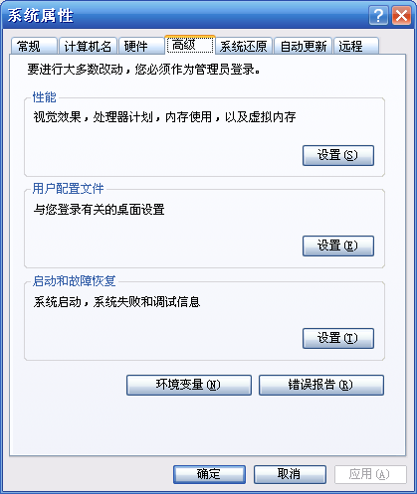
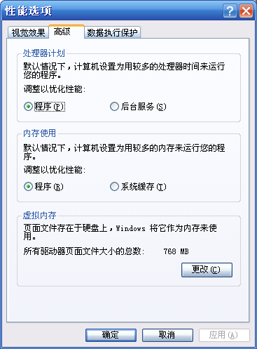
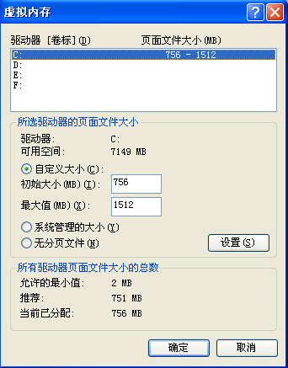

Windows中设置虚拟内存
→
→
→右键“属性”
Notes:
虚拟存储器的核心思路
根据程序运行的局部性原理，一个程序运行时，在一小段时间内，只会用到程序和数据的很小一部分，仅把这部分程序和数据装入主存储器即可。更多的部分可以在用到时随时从磁盘调入主存。在操作系统和相应硬件的支持下，数据在磁盘和主存之间按程序运行的需要自动成批量地完成交换。
将内存与外存结合使用，它借助于磁盘等辅助存储器来扩大主存容量，使之为更大或更多的程序所使用。好像有一个容量极大的内存储器，工作速度接近于主存，每位成本又与辅存相近，在整机形成多层次存储系统 。
页面文件如同文件夹中常见文件一样，是实实在在存在的文件，只是为安全起见系统将其默认为隐藏文件，显示后一般可在系统盘根目录中见到名为pagefile.sys的文件，它就是页面文件。

Slide 21
5.2.3 设备管理
  对计算机系统中除CPU和内存以外的所有I/O设备的管理。
    如：声卡、显卡、网卡、电视卡；打印机、显示器、键盘、鼠标；
设备驱动程序
  必须为设备安装正确的驱动程序。
  对连接到计算机系统的设备进行控制驱动、以使其正常工作的一种软件。
主要功能包括：
缓冲管理
设备分配
设备处理
虚拟设备
操作系统
设备驱动程序
硬件

Slide 22
（1）缓冲管理
外围设备和主机交换信息时，要用缓冲来解决速度不匹配的矛盾，因此有必要对各种类型的缓冲进行管理。
主机
CPU
内存
系统总线
缓冲
I/O控制器
I/O控制器
I/O控制器
外设
输入设备
输出设备
外存储器

Slide 23
（2）设备分配
对用户请求的设备按某种分配策略进行分配；
将未获得所需设备的进程放进相应设备的等待队列；
使用完的设备回收。
（3）设备处理
实现CPU和设备控制器之间的通信，由CPU向设备控制器发送IO指令，启动指定的IO设备；
完成用户规定的IO操作；
及时响应设备发来的中断请求，并根据中断类型进行相应处理。
（4）虚拟设备
使某设备成为被多个用户共享的设备，使每个用户都感觉到自己在独占该设备，提高设备利用率。

Slide 24
5.2.4 文件管理
操作系统的文件管理功能是对存放在计算机中的信息进行逻辑组织和物理组织、维护文件目录的结构以及实现对文件的各种操作。有了文件管理，用户可以按文件名存取数据而不必了解这些数据的确切物理位置。
文件管理（文件系统）的主要任务：
  有效地支持文件的存储、检索和修改等操作；
  解决文件的共享、保密和保护问题；
数据文件1
应用程序1
操作系统
【文件管理】
数据集1
数据文件n
应用程序3
数据集n
Windows的文件管理
文件管理工具：资源管理器、我的电脑

Slide 25
文件。特指存放于计算机中、具有惟一文件名的一组相关信息的集合。
文件系统。顾名思义是管理和操作文件的系统。与人工管理文件系统一样，它要解决文件的组织管理（分类编目），在此基础上实现文件操作。
文件系统功能。从OS管理资源的角度看，文件系统应具有以下功能：
  解决如何组织和管理文件。
  实现文件的“按名存取”操作机制。
  提供文件共享功能及保护措施。
  实现用户要求的各种操作。包括文件的创建、修改、复制、删除等。

Slide 26
文件名：主文件名.扩展名
文件扩展名 是操作系统用来标志文件格式的一种机制。
常用的扩展名有：
doc(Word文档，用微软的word等软件打开)
wps(Wps文档，用金山公司的wps软件打开)
xls(Excel电子表格，用微软的excel软件打开)
ppt(Powerpoint演示文稿，用微软的powerpoint等软件打开)
jpg(图片)
txt(纯文本，用记事本、写字板、word等都可以打开)
rar(Winrar压缩文件，用winrar打开)
htm(网页文件，用浏览器打开)
pdf（用pdf阅读器打开、用pdf编辑器编辑）
dwg（CAD图形文件，用AutoCAD等软件打开）等等。

Slide 27
文件分类
按用途分类：
系统文件是由系统软件构成的文件。
用户文件是用户委托文件系统保存的文件。
库文件指系统提供给用户使用的各种标准过程、函数和应用程序等构成的文件。
按操作权限分类：
只读文件指允许对文件读，但不能写的文件。
读写文件指既能读，又能写的文件。
执行文件指可以执行，但不允许进行读写操作的文件。
按文件中数据形式分类：
文本文件通常是由ASCII字符或汉字组成的文件。
可执行文件是计算机系统可以直接识别并执行的文件。
按信息流向分类：
输入文件是指通过输入设备向主存中输入数据的文件。
输出文件是指通过输出设备从主存向外输出的文件。

Slide 28
文件的逻辑组织：目录结构
根目录
子目录
子目录
子目录
文件夹
子目录
子目录
文件
子目录

Slide 29
5.3 几种常用的操作系统
1) MS-DOS
MS-DOS是Microsoft磁盘操作系统（Microsoft Disk Operating System）的简称，被广泛地应用于PC机及其兼容机上。
MS-DOS内部命令的一般格式是：<命令动词〉 ［〈参数〉］
MS-DOS外部命令的一般格式是：
［<驱动器名>］[<路径名>]<命令动词> [<参数>]

Slide 30
2) Microsoft Windows
基于图形界面的单用户、多任务操作系统。
Microsoft Windows的主要特征
丰富的应用程序
统一的窗口和操作方式
多任务的图形化用户界面
事件驱动程序的运行方式
标准的应用程序接口
实现数据共享
主存储器管理技术
与DOS的兼容性
不断增强的功能

Slide 31
(3) Unix操作系统
1)Unix的发展:
Unix操作系统是20世纪60年代末由美国的电话电报公司（AT&T）贝尔（Bell）实验室的计算机科学家K.Thompson和D.M.Ritchie等研制的。由于上述两位学者对Unix操作系统的卓越贡献，获得了1983年的图灵奖。
  是一种通用、多用户、多任务、交互式、分时操作系统。
  网络中服务器的首选操作系统。
2) Unix主要特点是：
Unix是一个多用户操作系统，适合于将终端或工作站连接到小型机或主机的场合使用。功能可由许多小的功能模块连接组装而成。
提供了功能完备、使用灵活、可编程的命令语言（Shell语言），用户可以使用该语言与计算机进行交互以及方便地进行程序设计。
具有分层的、可装卸的文件系统，并提供了完整的文件保护功能。
采用了输入输出缓冲技术，主存储器和磁盘的分配与释放可以高效地、自动地进行。
提供了文本编辑程序、Shell语言解释程序、汇编程序、十几种程序设计语言的编译程序、连接装配程序、调试程序、用户间通信程序以及系统管理与维护程序等。
Unix的代码大部分是用C语言书写，因而有很好的可移植性。
Unix系统有一系列网络通信工具和协议，TCP/IP协议就是在Unix上开发成功。

Slide 32
(4) Linux
Linux 是一种可以运行在微机上的免费的 Unix 操作系统。它由芬兰赫尔辛基大学的学生Linus Torvalds 在1991年开发,今天Linux已发展成为功能很强的操作系统。
Linux的开发及其源代码对每个人都是完全免费的。但是这并不意味着Linux和它的一些周边软件发行版本也是免费的。Linux有着广泛的用途，包括网络应用、软件开发、建立用户平台等等，Linux被认为是一种高性能、低开支的可以替换其他昂贵操作系统的软件系统。
现在主要流行的版本有：Red Hat Linux、 Turbo Linux及我国自己开发的红旗Linux、蓝点Linux等。

Slide 33
Linux的特点
与Unix兼容的32位操作系统，它能运行主要的Unix工具软件、应用程序和网络协议
支持32位和64位的硬件
设计继承了Unix以网络为核心的设计思想，是一个性能稳定的多用户网络操作系统
支持多任务、多进程和多CPU
模块化设计结构，使它有优于其他操作系统的扩充性
用户不仅可以免费获得Linux的源代码，还可以修改，以实现特定的功能，使任何人都可以参与Linux的开发
是一个提供完整网络集成的操作系统，它可以轻松地与TCP/IP、 LAN Manager、 Windows for Workgroups、 Novell NetWare或Windows NT集成在一起

Slide 34
Linux的用途
  被广泛应用于Internet／intranet中，提供Web服务
  Linux下的服务器不但可以轻松地向用户提供文件及打印服务，还可以通过磁盘定额做到限制某些不合理使用
  提供了对数据库系统的全力支持，目前可以在Linux运行的大型数据库系统有：Sybase、Informix、Oracle和IBM DB2 等
  将Linux系统用作路由器，这类系统通常情况下只安装简单的网络服务功能软件包。对于安全性要求较高的网络，还可以在Linux上用IP Chain作防火墙来使用，以杜绝外部入侵者的破坏
  Linux还可以用作代理服务器
  提供了文字处理软件、绘图软件、动画软件和看图软件，它还提供了窗口系统

Slide 35

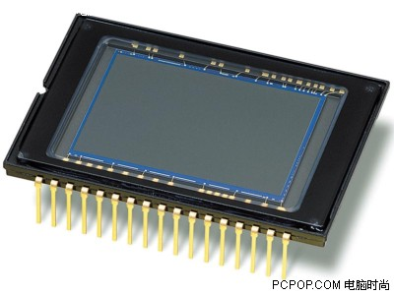
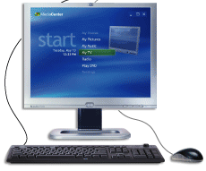
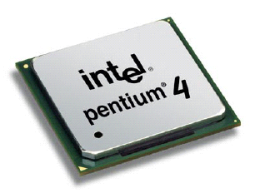
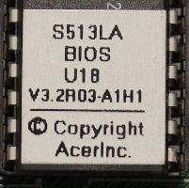
操作系统的启动(boot up)
RAM内存
BIOS是基本输入输出系统的意思，在BIOS中固化了电脑系统的基本输入输出程序，它为电脑操作提供了最基本的支持，是电脑操作系统与硬件之间的一个接口，它本身性能的好坏，是决定主板性能好坏的一个重要标志，其中包括CPU、硬盘、光驱、内存等的检测。
CMOS是一种专用的RAM芯片，它其中的信息不会丢失，其中记录了系统的设置与系统的运算速度及性能有关的重要数据，它是靠电池供电，如果这些信息丢失，将会给系统带来严重的危害，因此，它的性能对主板有重要的影响，如：在CMOS电池没有电或电力不够的情况下，有些设备存储不上，造成设备无法正常工作。
二者的联系是：BIOS系统设置程序是完成CMOS参数设置的手段，CMOS既是BIOS设定参数存放的场所，又是BIOS设定系统参数的结果。
硬盘
⑤ 装入引导程序
⑦ 装入操作系统
⑥执行
引导
程序
⑧运行
操作
系统
④
读
CMOS
出
引
③
导
从
程
何
显示初始界面
处
序
启
动
？
CPU
ROM
BIOS
② 执行自举程序
① 执行加电自检程序
Notes:
CPU执行BIOS中的自检程序，测试计算机中各部件的工作状态是否正常
执行BIOS中的自举程序
从硬盘中读出引导程序
将引导程序装入到内存
CPU执行引导程序
从硬盘向内存装入OS
CPU运行OS，计算机处于OS的控制之下，等待用户操作
问题：为什么系统启动过程这么慢，而且会越来越慢，如何加快？

Slide 36
思考题：
1 操作系统的定义？操作系统的权利和义务？
2 操作系统提供的基本功能包括哪些？
3 程序和进程的区别？
4 进程的状态
5 内存管理的主要功能？
6 文件管理的主要功能？
7 设备管理的主要功能？

